Slide 1
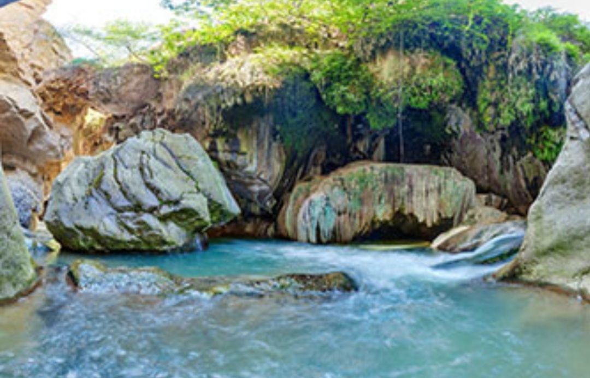
Հայաստանի Հանրապետության գետեր

Slide 2
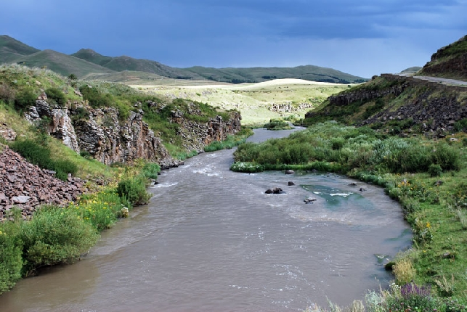
Ախուրյան գետ
Ախուրյան գետը սկիզբ է առնում Արփի լճից
Երկարությունը 186կմ Է /ամենաերկար/
Ախուրյանի վտակներից են՝Գյումրիագետը, Կարկաչանը և Կարսագետը

Slide 3
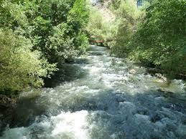
Մեծամոր գետ
Մեծանոր(Սևջուր) կարճ գետ է ամբողջովին հոսում է հարթավայրով և սնվում Այղր(Մեծամոր ) լճից
Երկարությունը 38 կմ է
Սնվում է Արագածի ստորոտում գտնվող աղբյուրնեից

Slide 4
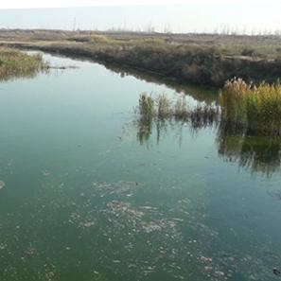
Մեծամոր գետ
Հոսքը կայուն է ամբողջ տարվա ընթացքում:

Slide 5
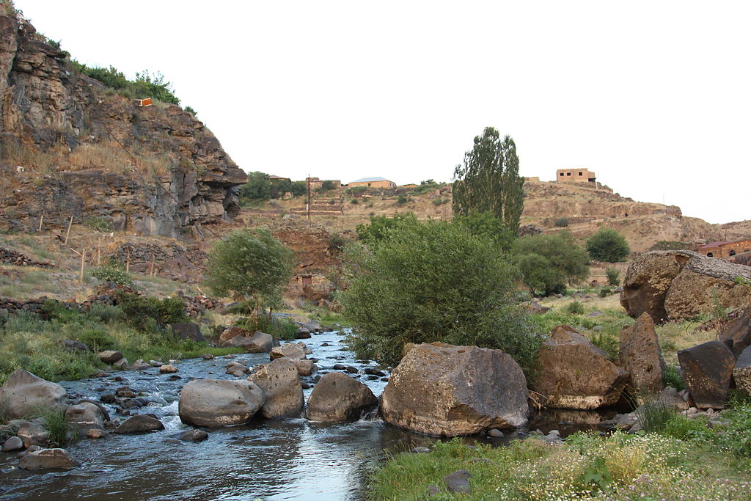
Քասաղ գետ
Քասաղը Մեծամորի ձախակողմյան խոշոր վտակն է, սկիզբ է առնում Արագածի և Փամբակի լանջերից
Նրա վրա կառուցված է Ապարանի ջրամբարը
Երկարությունը 89կմ է
Ավազանի մակերեսը 1480կմ²

Slide 6
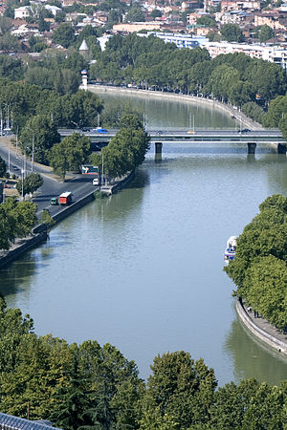
Հրազդան գետ
Հրազդան գետը սկիզբ է առնում Սևանա լճից
Երկարությունը 141կմ է
Գետից սնվում են մի շարք ջրանցքներ, որոնց միջոցով ոռոգվում են Արարատյան դաշտի հողերը

Slide 7
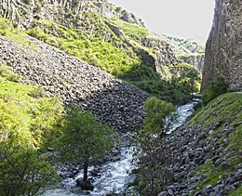
Ազատ գետ
Գտնվում է Հայաստանի Արարատի և Կոտայիքի մարզերում:
Ազատը հիմանկանում արագահոս է, ունի քարքարոտ, սահանքավոր հուն և մեծ անկում :

Slide 8
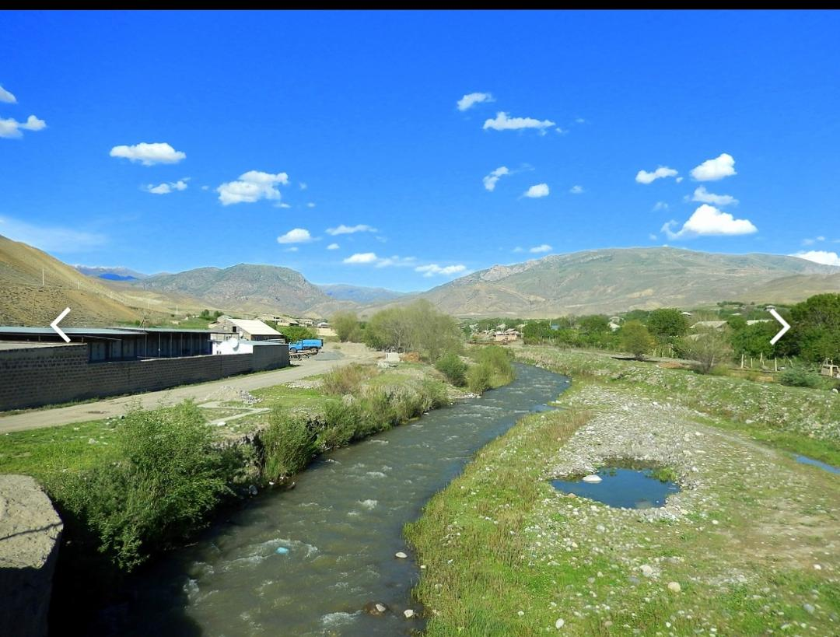
Վեդի գետ
Վեդի գետը գտնվում է Հայաստանի Արարատի մարզում՝Արաքսի ձախակողմյան վտակն է
Սկիզբ է առնում ՝2700մ. բարձրությունից
Երկարությունը ՝58կմ.

Slide 9
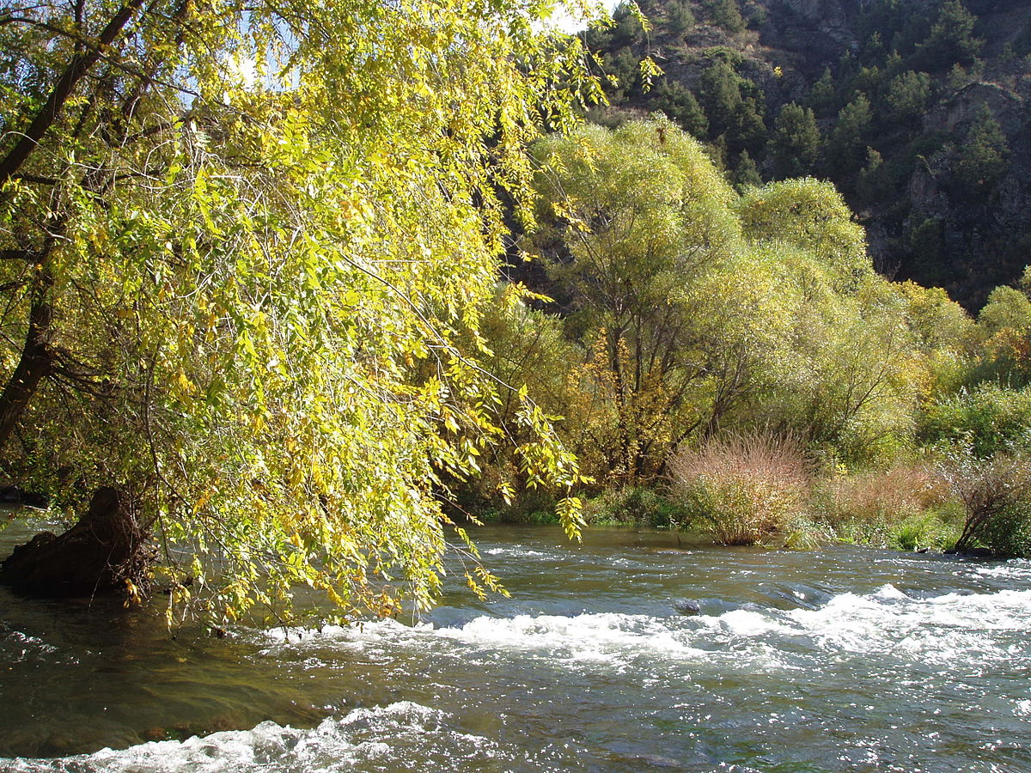
Արփա գետ
Արփան սկիզբ է առնում Թեքսարի լեռների հորդառատ աղբյուրներից 3200մ բարձրությունից
Երկարությունը՝133կմ է

Slide 10
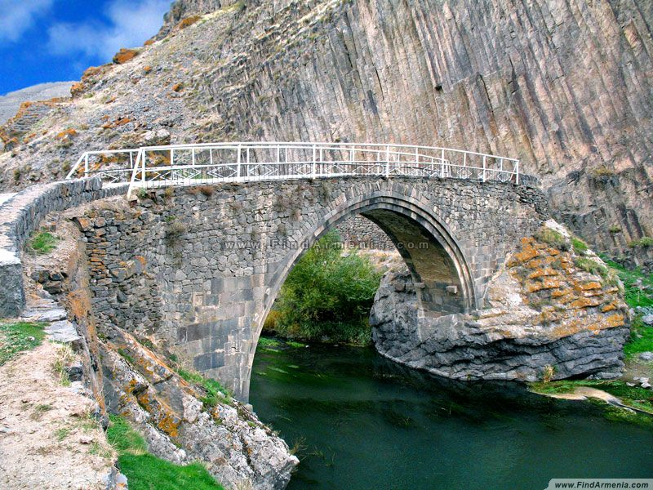
Որոտան գետ
Որոտան գետը Զանգեզուրի ամենամեծ գետն է :
Երկարությունը 178 կմ Է

Slide 11
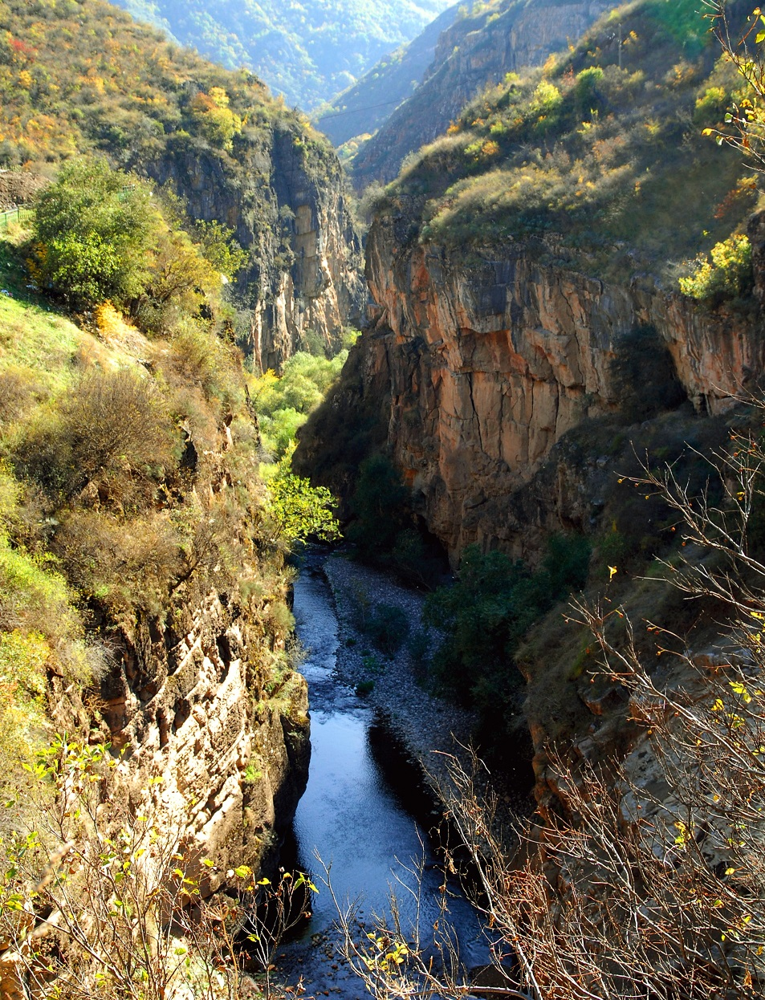
Որոտան գետ

Slide 12
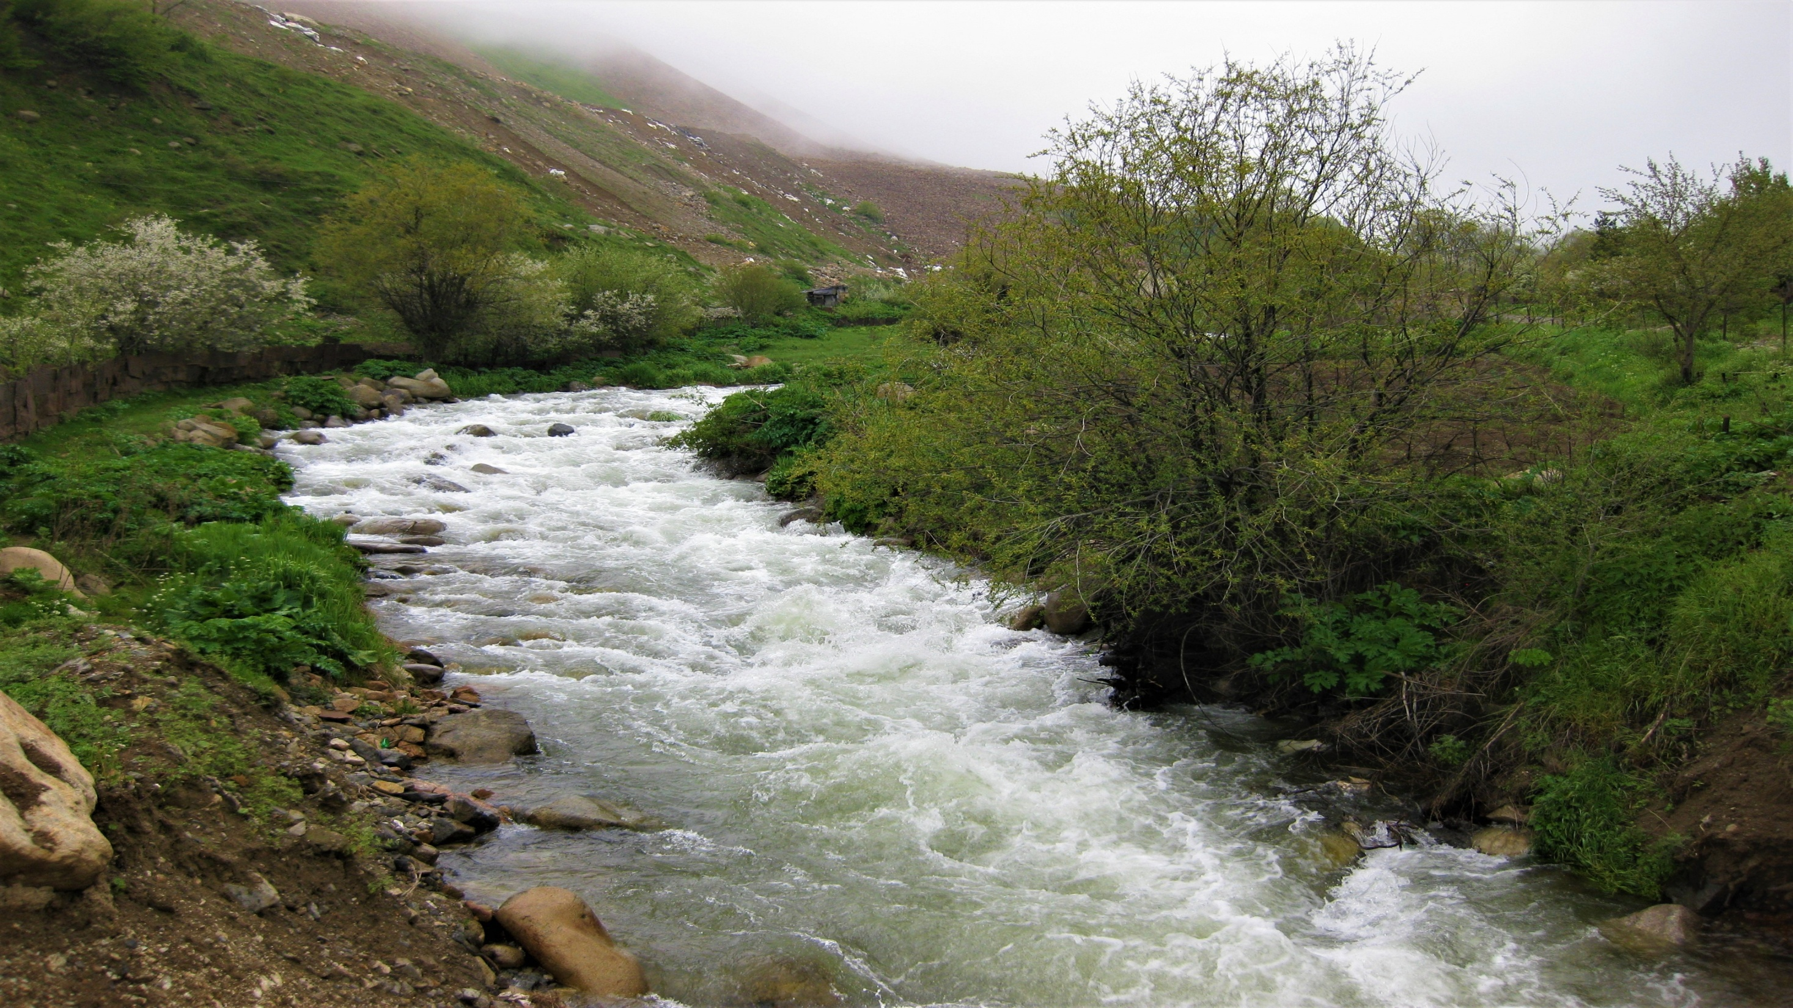
Ողջի գետ
Ողջի գետը Զանգեզուրի մեծությամբ երկրորդ գետն է , 82կմ երկարությամբ , որն սկիզբ է առնքւմ Կապուտջուղի գագաթամերձ լանջերից և հոսում մեջ մասամբ անտառապատ խոր կիրճով։
Երկարությունը 82կմ

Slide 13
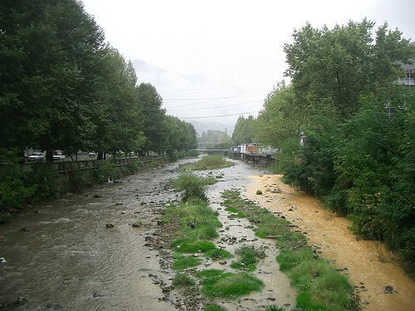
Ողջի գետ

Slide 14
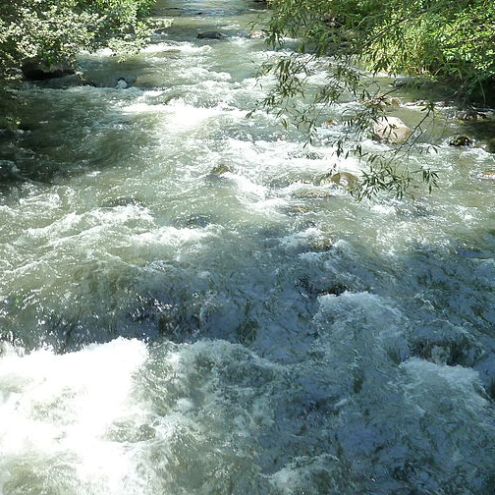
Մեղրիգետ
Մեղրի գետը գտնվում է Հայաստանի Սյուզնիքի մարզում
Սկիզբ է առնում համանուն լեռնաշղթայի հարավային լանջերից, մոտ 3300մ բարձրությունից
Երկարությունը 36կմ

Slide 15
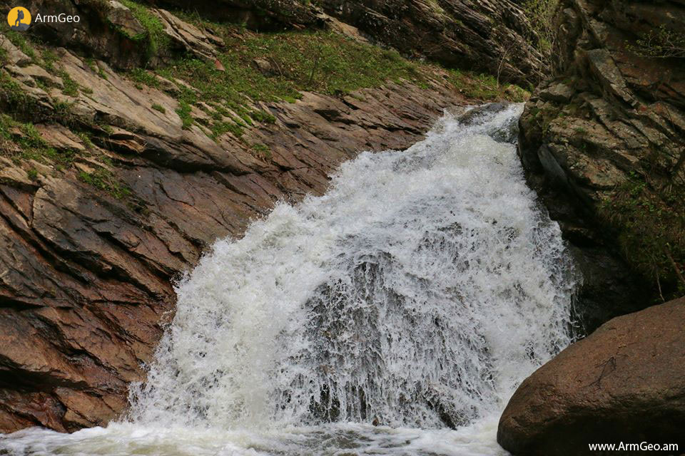
Մեղրիգետ

Slide 16
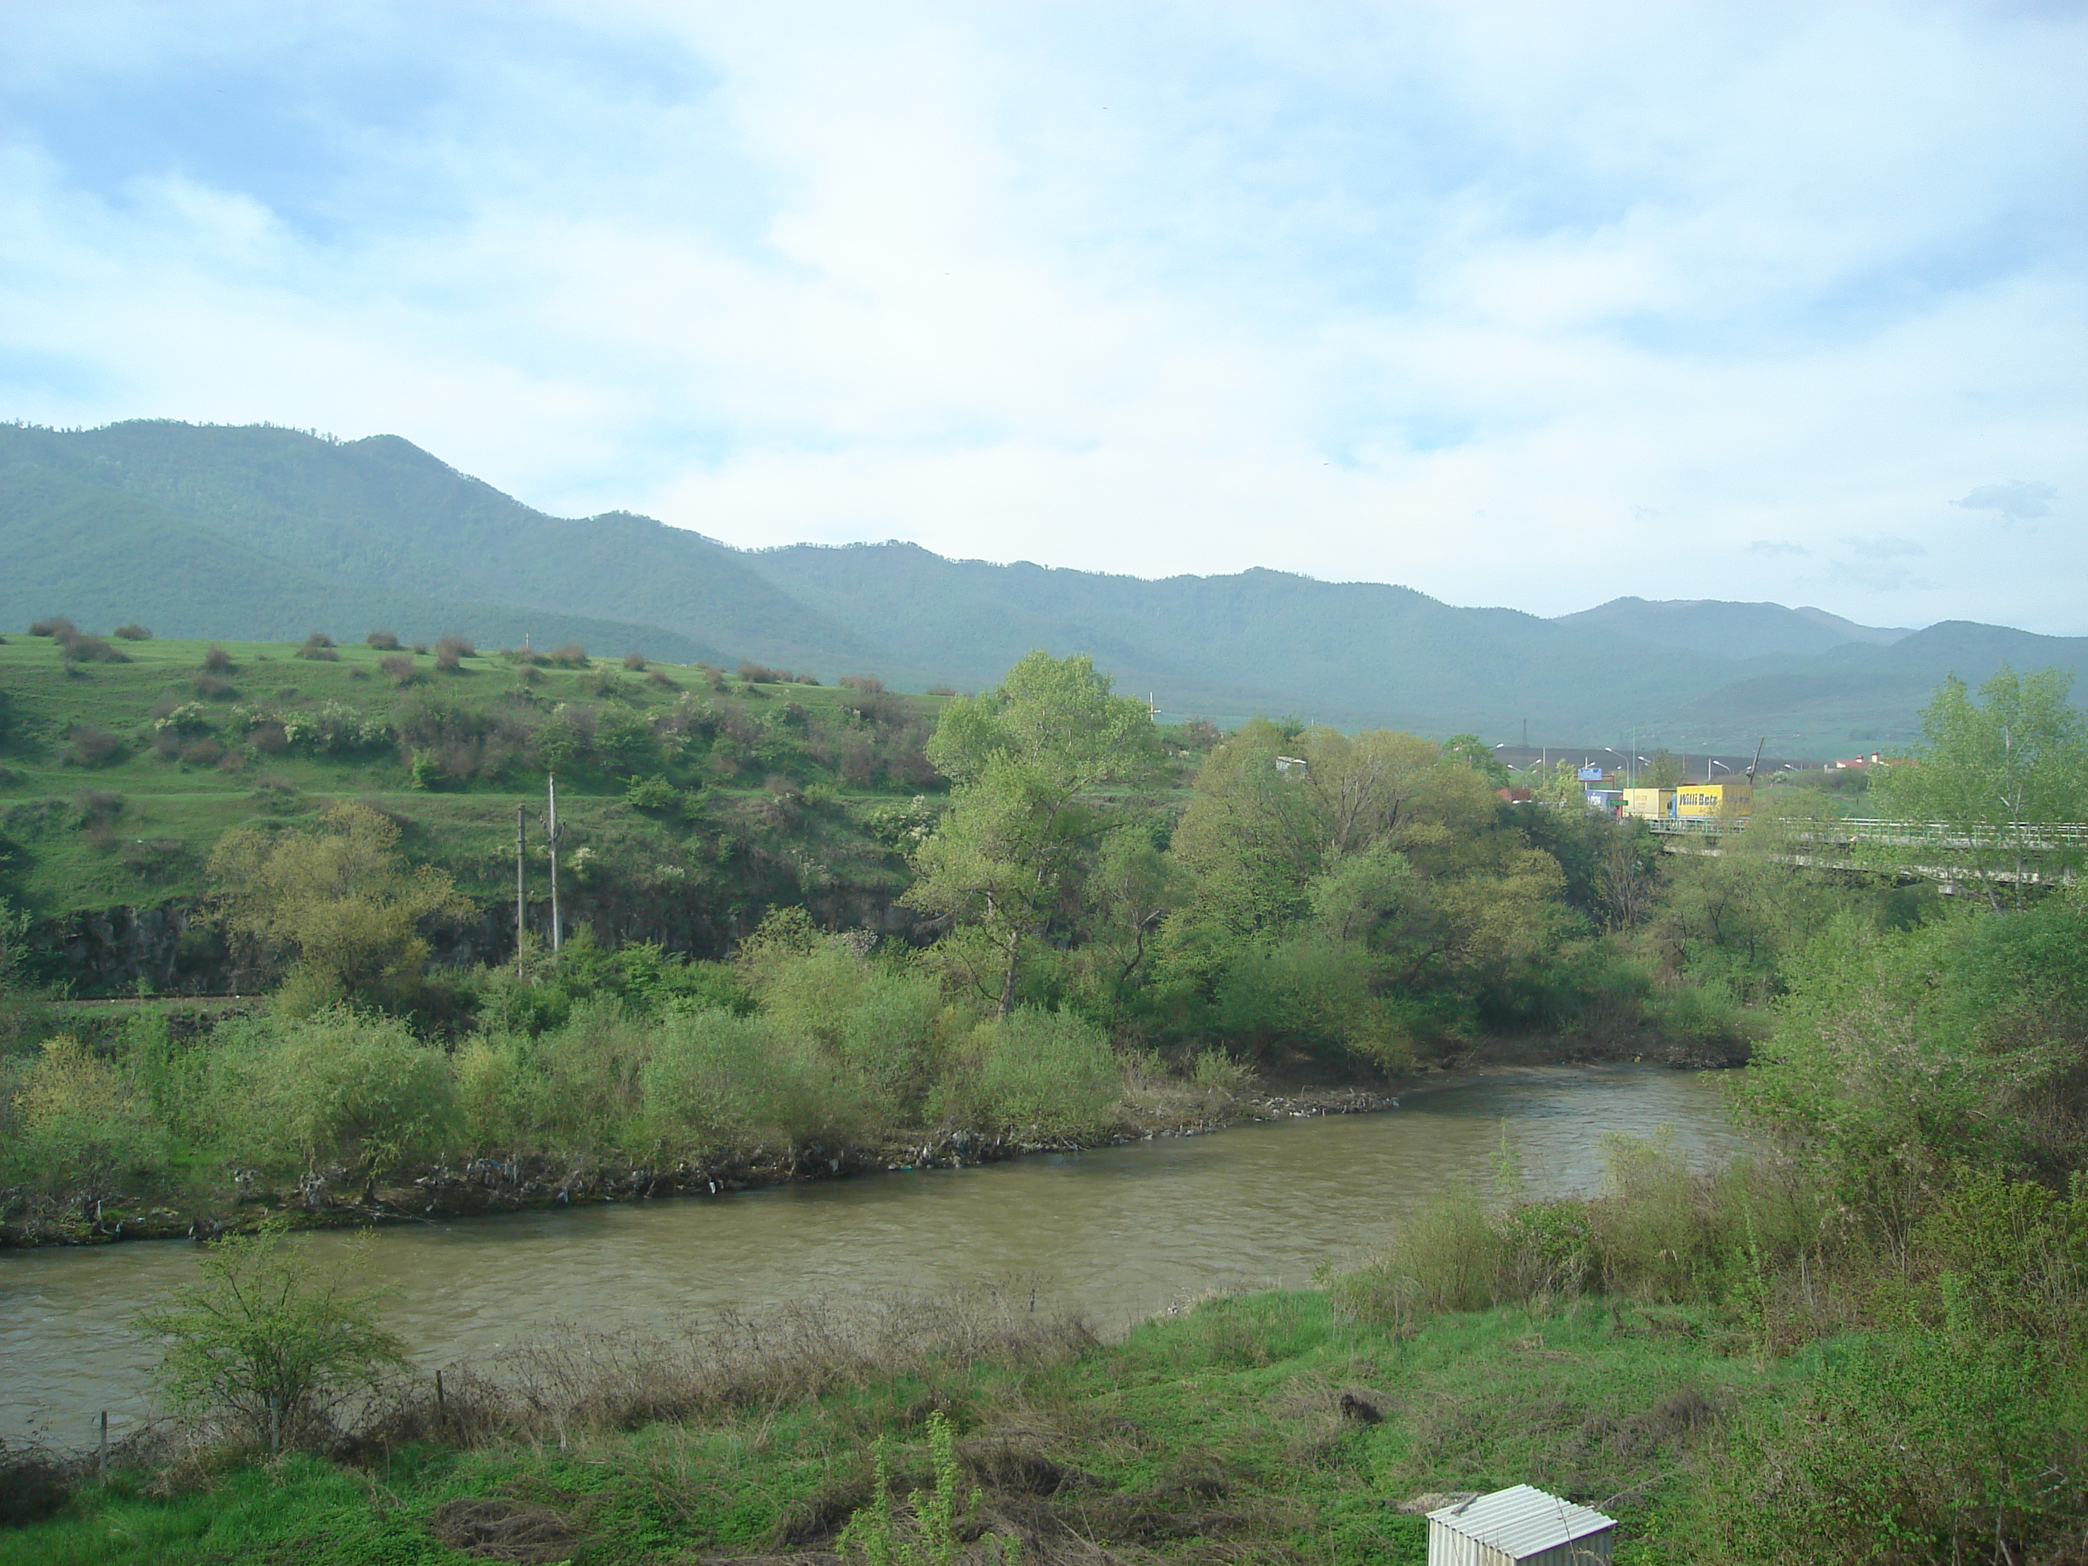
Դեբեդ գետ
Կուրի ավազանի ամենախոշոր գետը Դեբեդն է , որը կազմավորվում է Փամբակ և Ձորագետ գետերի միախառնումից։
Երկարությունը՝178մ է
Դեբետը հանրապետության ամենաջրառատ գետն է։
Գետի ջրերն օգտագործում են էներգետիկ, ոռոգման և ջրամատակարարման նպատակներով։

Slide 17
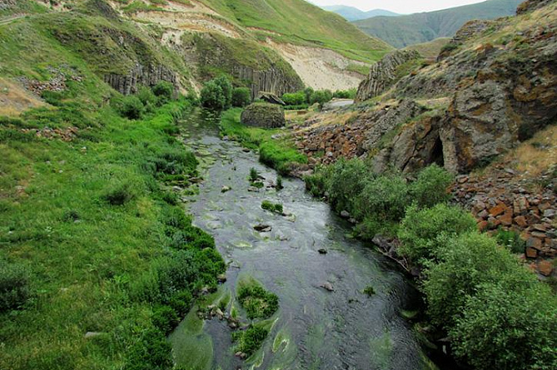
Դեբեդ գետ

Slide 18
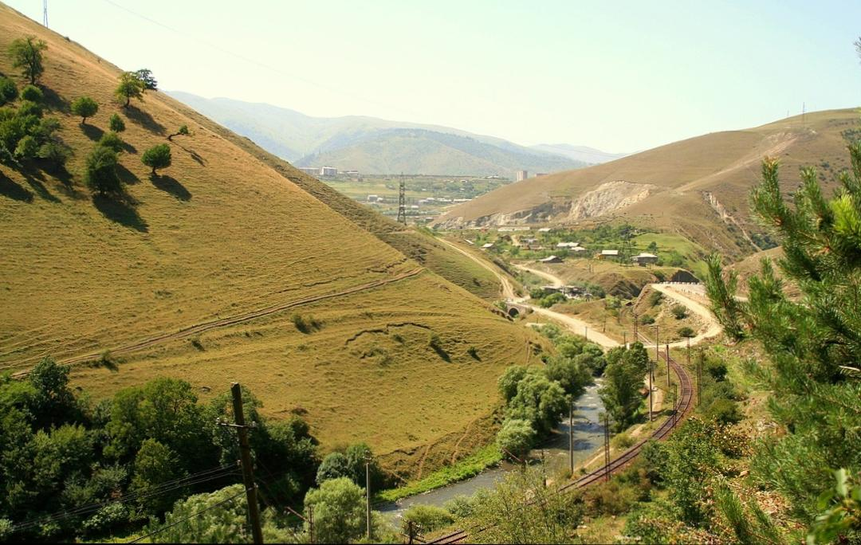
Փամբակ գետ
Փամբակ գետը գտնվում է Հայաստանի Լոռու մարզում, Դեբետի հիմնական վտակն է ։
Երկարությունը 86կմ

Slide 19
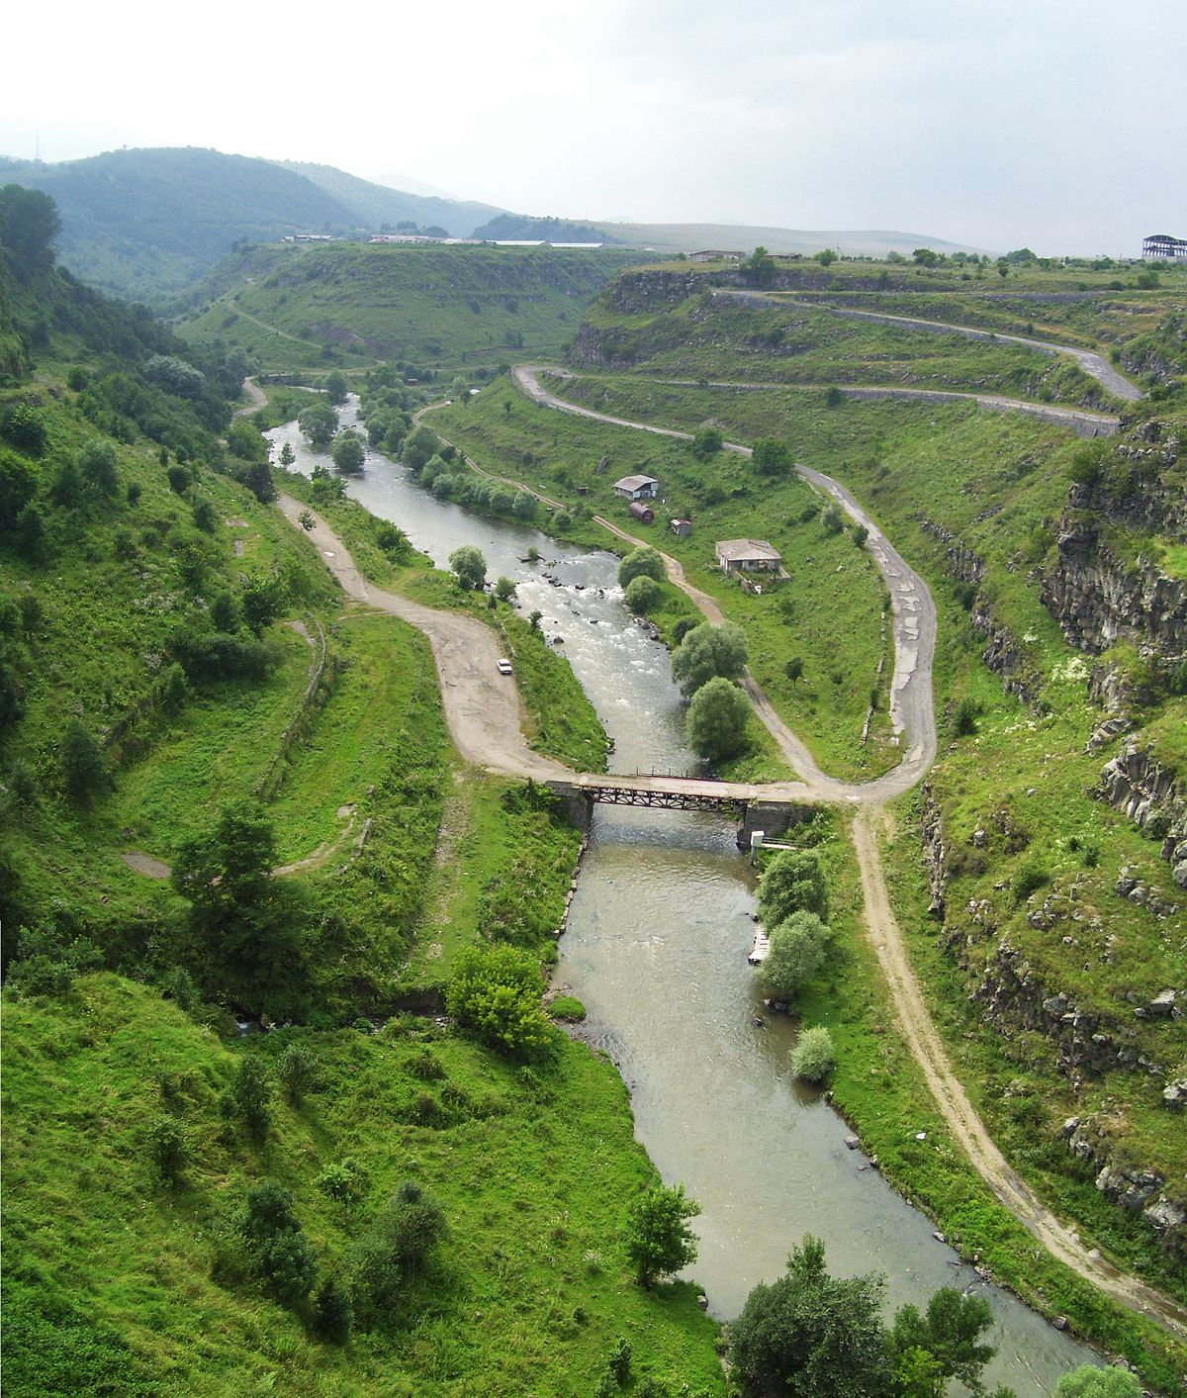
Ձորագետ
Գտնվում է Լոռու մարզում
Երկարությունը՝67կմ
Սկիզբ է առնում Ջավախքի լեռնաշղթայի լանջերից

Slide 20
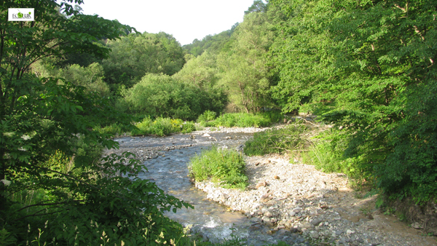
Աղստև գետ
Աղստև գետը սկիզբ է առնում Փամբակի լեռներից
Երկարությունը 133 կմ է
Խորությունը մեծ չէ, սակայն վարարումների ժամանակ խիստ վտանգավոր է դառնում :

Slide 21
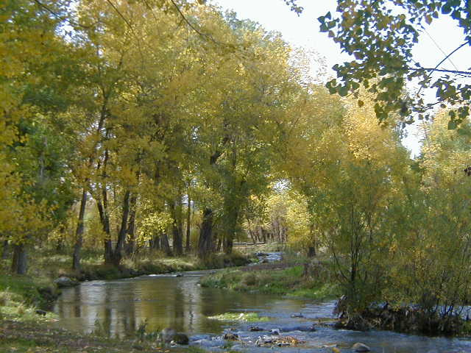
Գետիկ
Գետիկ գետը գտնվում է Գեղարքունիքի և Տավուշի մարզերում, Աղստևի աջ վտակն է
Երկարությունը ՝58կմ

Slide 22
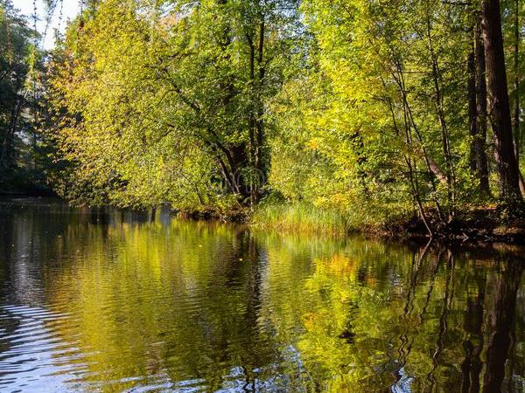
Գետիկ

Slide 23
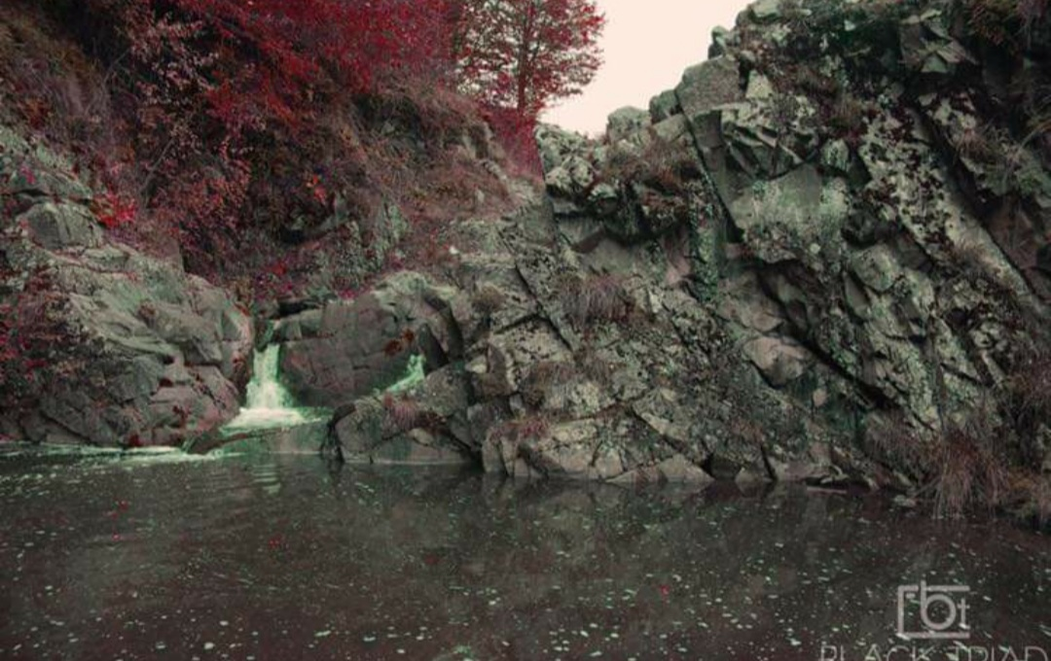
Ոսկեպար գետ
Ոսկեպար գետը գտնվում է Հայաստանի Տավուշի մարզում
Երկարությունը՝38կմ
Մակերեսը՝184կմ²
Սկիզբ է առնում Գուգարաց լեռների արևելյան լանջերից

Slide 24
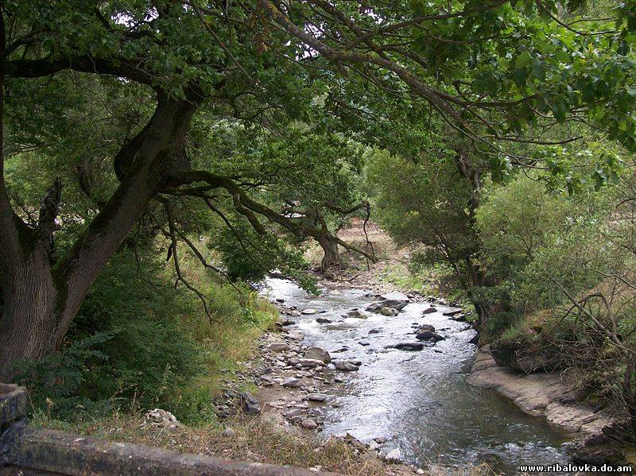

Slide 25
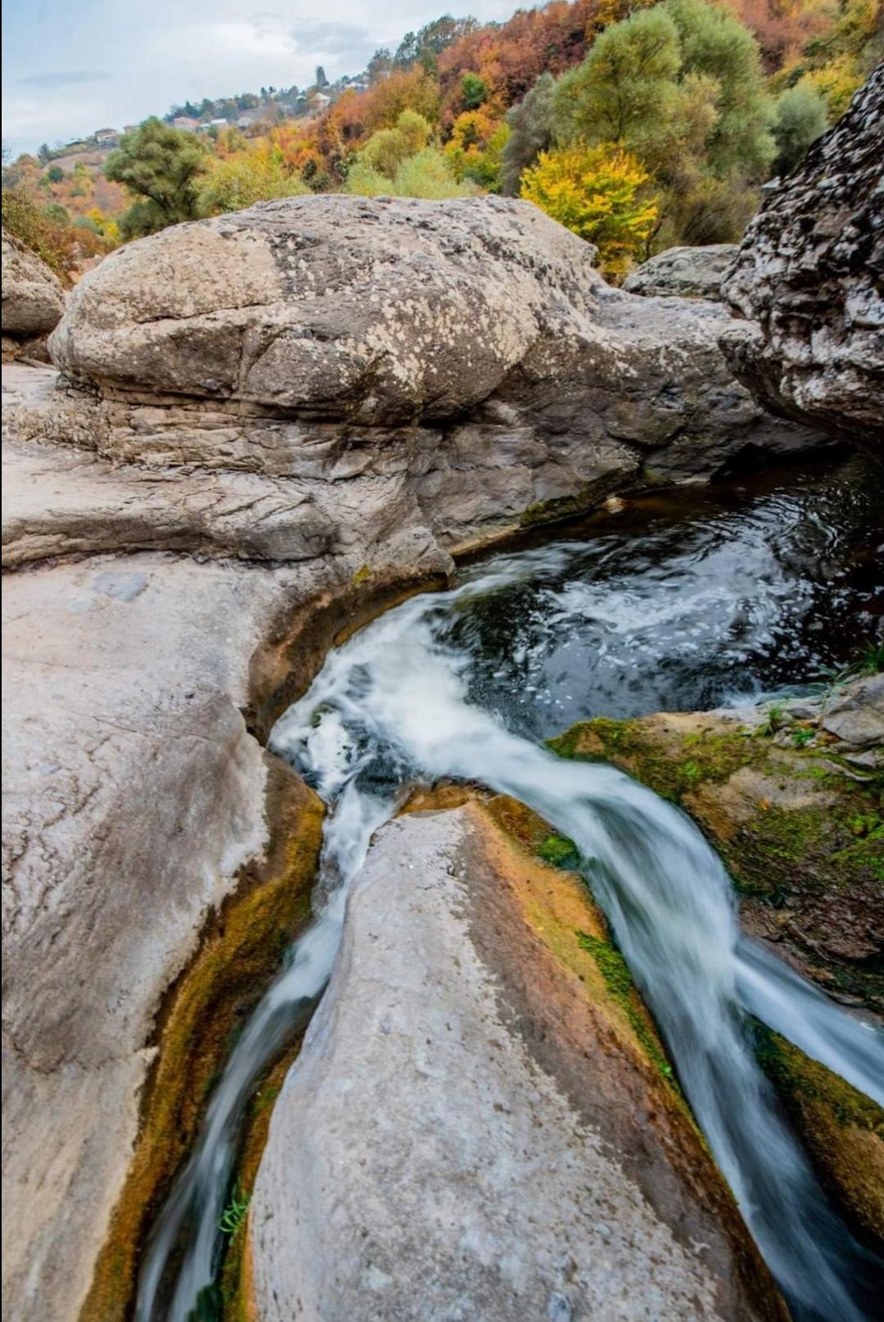

Slide 26
